Slide 1
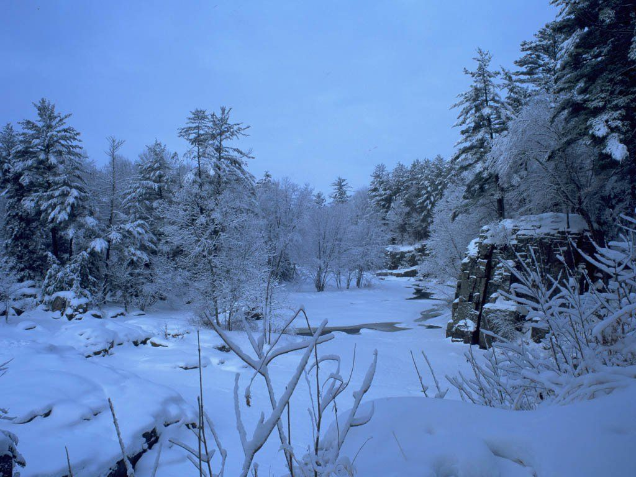
ACEITANDO OS
“ESPINHOS”
ALHEIO
Vando@hotmail.com.br
clic manual

Slide 2
ESTA MENSAGEM É UMA VERDADEIRA LIÇÃO DE VIDA, E COM TODA CERTEZA NOS SERVIRÁ COMO EXEMPLO PARA QUE POSSAMOS APRENDER UM POUCO COM OS QUE NÓS CHAMAMOS DE IRRACIONAIS.
SERIAM ELES VERDADEIRAMENTE IRRACIONAIS ?
VANDO

Slide 3
CONTA-SE QUE EM NOSSO ANTEPASSADO, MAIS PRECISAMENTE NA ERA GLACIAL MUITOS ANIMAIS MORRIAM POR CAUSA DO FRIO.

Slide 4
OS PORCOS-ESPINHOS POR SEREM ANIMAIS NÃO ADAPTADO AO CLIMA DA ÉPOCA, PERCEBENDO O FLAGELO QUE OS CERCAVAM , E TEMENDO A EXTINÇÃO RESOLVERAM SE JUNTAR EM GRUPOS E ASSIM SE AGASALHAREM E PROTEGER-SE MUTUAMENTE.

Slide 5
MAS OS ESPINHOS DE CADA UM FERIAM OS COMPANHEIROS MAIS PROXIMOS, EXATAMENTE OS QUE MAIS LHE FORNECIA CALOR.

Slide 6
E POR ISSO TORNAVAM A SE AFASTAR UNS DOS OUTROS. COM O AFASTA MENTO E ISOLADOS, VOLTAVAM MORRER CONGELADOS. UM CERTO DIA UM DOS MAIS SENSATO PROPÔS UMA REUNIÃO PARA DEBATEREM A SITUAÇÃO DO GRUPO.

Slide 7
MEU
-- CAROS COMPANHEIROS .COMO TODOS ESTÃO PRESENCIANDO A SITUAÇÃO ESTÁ CADA VEZ MAIS CAÓTICA, PRECISAMOS FAZER UMA GRANDE ESCOLHA:
1ª] DESAPARECERMOS DA FACE DA TERRA.
2ª] OU ACEITARMOS OS ESPINHOS DO SEMELHANTE.

Slide 8
AO FINAL DA REUNIÃO TODO O GRUPO USANDO DE SABEDORIA E SENSATEZ DECIDIRAM VOLTAR A FICAR JUNTO E AOS POUCOS APRENDERAM ASSIM A CONVIVER COM AS PEQUENAS FERIDAS QUE UMA RELAÇÃO MUITO PRÓXIMA PODIA CAUSAR, JÁ QUE O MAIS IMPORTANTE ERA O CALOR DO OUTRO PARA SOBREVIVER .

Slide 9
MORAL DA HISTÓRIA
O MELHOR GRUPO NÃO É AQUELE QUE REUNE MEMBROS PERFEITOS, MAS AQUELE ONDE CADA UM ACEITA OS DEFEITOS DO OUTRO E CONSEGUE ACEITAÇÃO DOS PRÓPRIO DEFEITOS.

Slide 10
PENSE SEMPRE NISSO, QUANDO TIVER DE JULGAR ALGUÉM SEJA NO TRABALHO, NA RUA OU ATÉ MESMO EM SEU LAR.
LEMBRE-SE. NIGUÉM É IGUAL., OU POR ACASO SERIAMOS NÓS A PALMATÓRIA DO MUNDO ?
SERIA POSSIVEL EU OU VOCÊ SEPARARMOS O JOIO DO TRIGO ?

Slide 11

TENHA UM BOM DIA. E QUE COM ELE OS BONS FLUIDOS QUE EMANA DO PAI POSSA ABRILHANTAR MAIS E MAIS SEU VIVER.
QUE NESSE DIA SEJA PRESENTEADO COM UM BAÚ REPLETO DE ACEITAÇÃO, POIS SOMENTE COM ELA A VIDA TORTA-SE MAIS FÁCIL.
ACEITAÇÃO
SENSATEZ
Texto - Autor Desconhecido
Formatação - Vando@hotmail.com.br 27/02/2001

